Slide 1

«Путешествие
мышонка Шуши»
Автоматизация звука Ш
в слогах, словах,
фразах

Slide 2


Я мышонок Шуша, я иду искать мою сестренку Машу.
Помогите мне ее найти.

Slide 3
Надуем воздушный шар
и отправимся в полет.

Slide 4
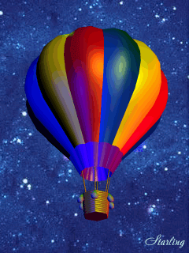
Дыхательная гимнастика.
Вдох носом и выдох ртом, надуем шар.

Slide 5





шу
ши
шо
Как шелестят листья.
ош
шта
аш
шка
уш
шна
ша

Slide 6

ПОЛУЧИЛСЯ ЛИСТОПАД!

Slide 7
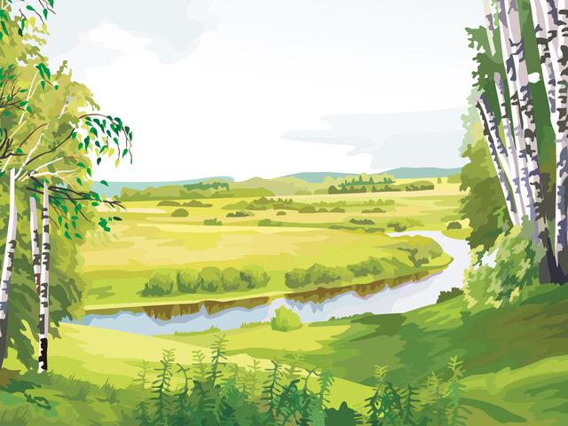
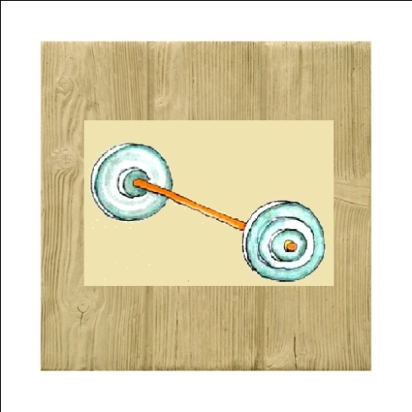


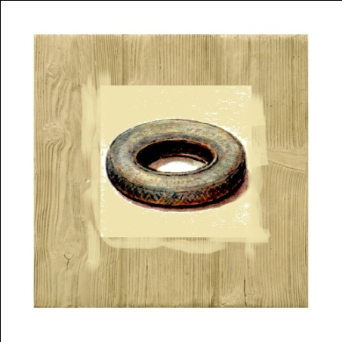
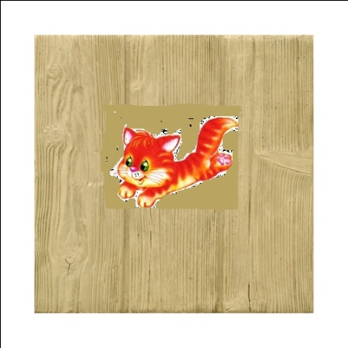
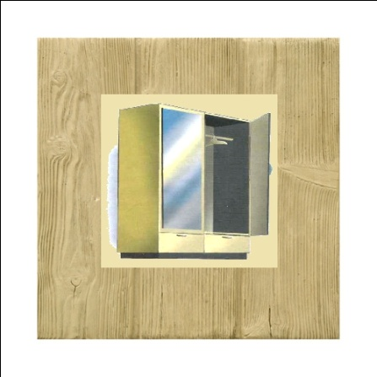
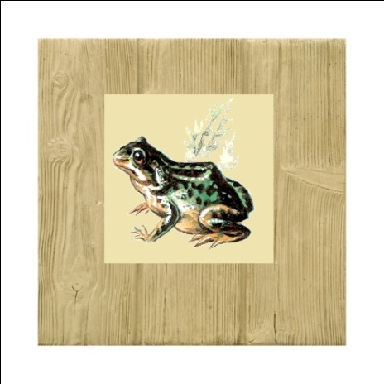
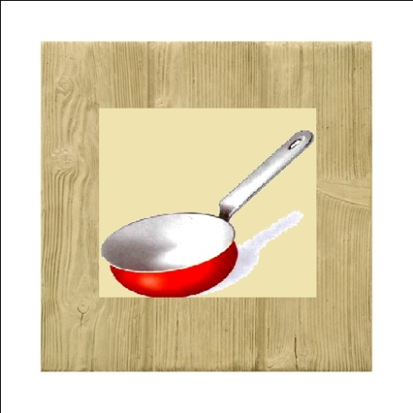
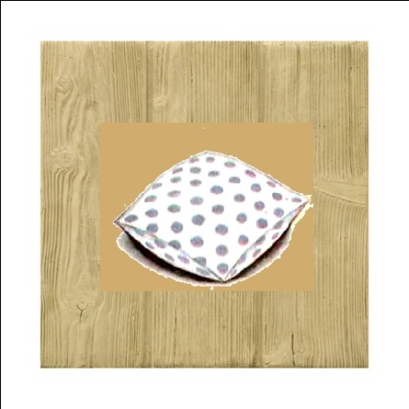
Идем дальше.Построим мостик через речку.
Называй картинки на досточках.

Slide 8

Молодцы,
Идем дальше.

Slide 9

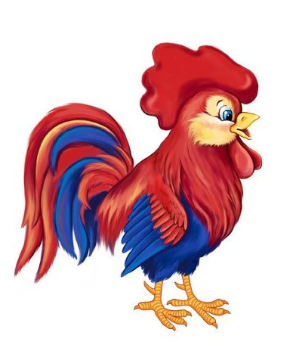




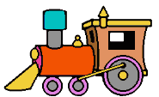
Поможем сесть в поезд друзьям,
билеты есть у того, у кого в слове есть звук Ш.

Slide 10
Поможем сесть в поезд друзьям,
Билеты есть у того, у кого в слове есть звук Ш.

Slide 11
Поможем сесть в поезд друзьям,
Билеты есть у того, у кого в слове есть звук Ш.

Slide 12
Поможем сесть в поезд друзьям,
Билеты есть у того, у кого в слове есть звук Ш.

Slide 13

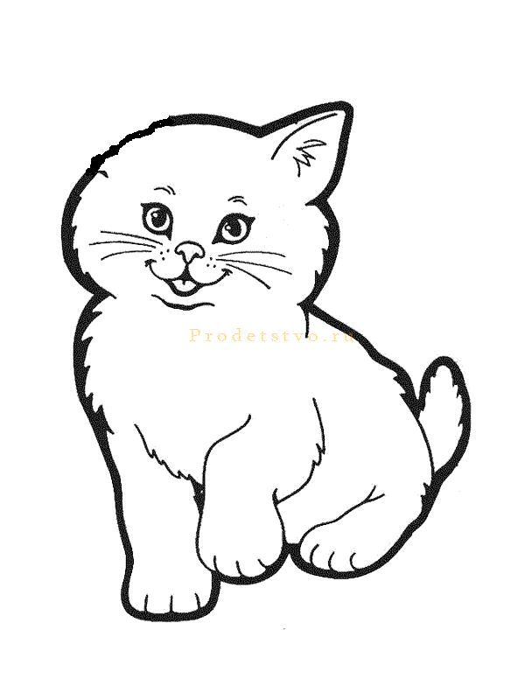
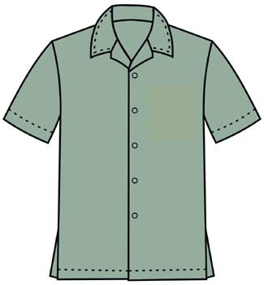
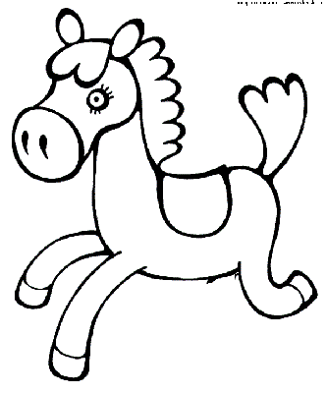
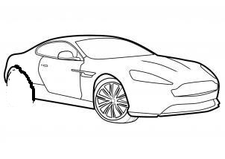
Шуша нарисовал картинки для своей сестренке, но что он забыл дорисовать.

Slide 14
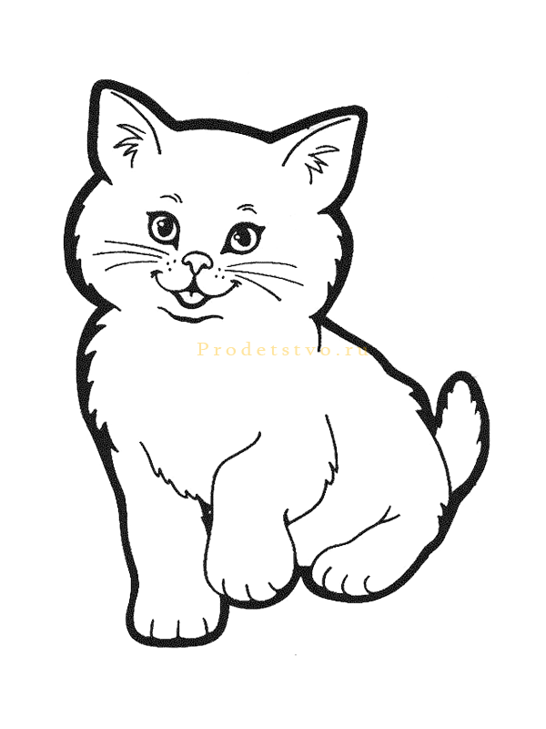

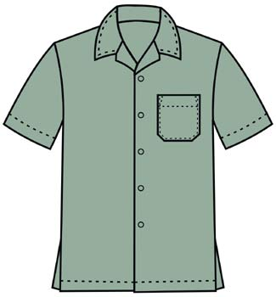
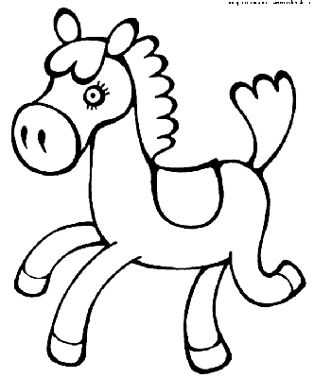
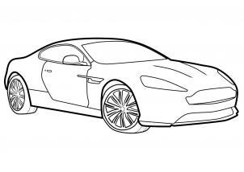
Шуша нарисовал картинки для своей сестренке, но что он забыл дорисовать.

Slide 15
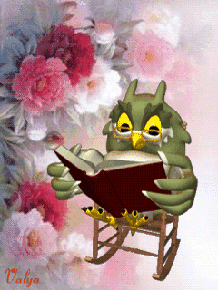
Спросим у совы дорогу,
ответим на ее вопросы.

Slide 16
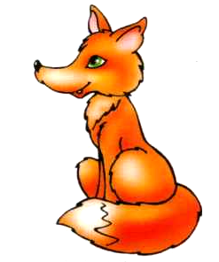
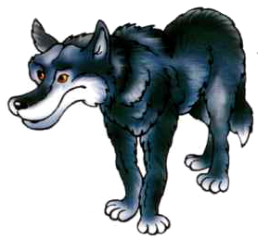
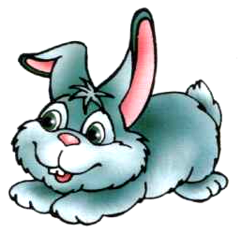
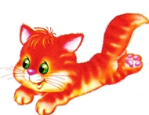
«Четвертый лишний»

Slide 17
«Четвертый лишний»

Slide 18

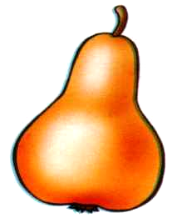
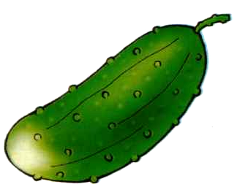

Что лишнее?

Slide 20

Наконец- то я нашел сестру. Спасибо за помощь!!!

